Slide 1





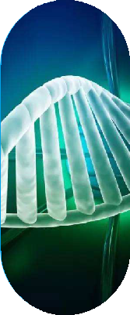






神
经
B o d y s u r f a c e e l e c t r o d e s f o r
Th e r v e a Th d m u s c l e s t i m u l a t o r s
肌
⾁
和
刺激器⽤
体表电极
G u a n g z h o u Y u a n y i B i o t e c h n o l o g y C o . , L t d
服务热线：020-84215664 400-8015-973
公司地址：⼴东省⼴州市天河区华夏路28号富⼒·盈信⼤厦20楼 全国总代理：⼴州圆爱康⽣物科技有限公司
⼴ 州 圆 医 ⽣ 物 科 技 有 限 公 司

Slide 2


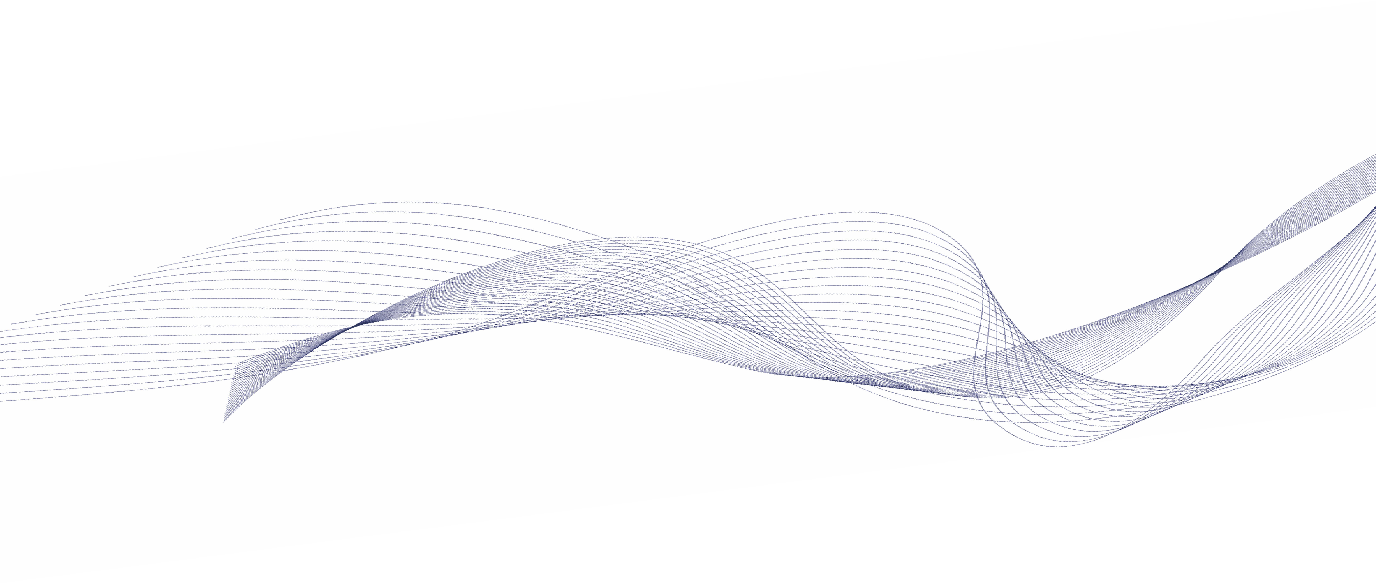
03
>>> 妇产科健康周期管理
>>> 神经和肌肉刺激器用体表电极介绍
01
02
>>> 神经和肌肉刺激器用体表电极应用项目
04
>>> 神经和肌肉刺激器用体表电极：
产品功能应用

Slide 3




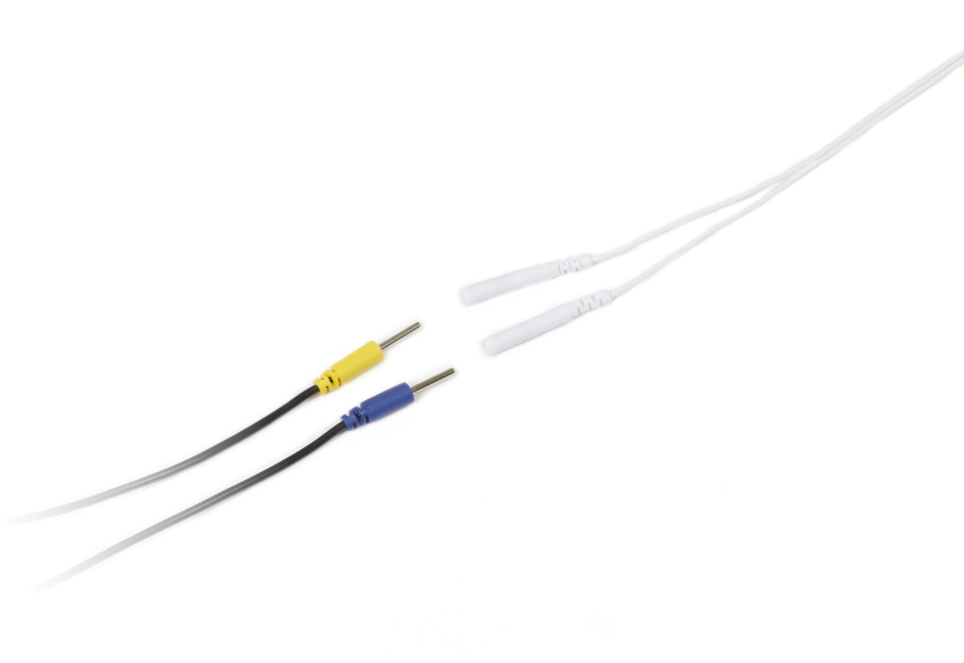
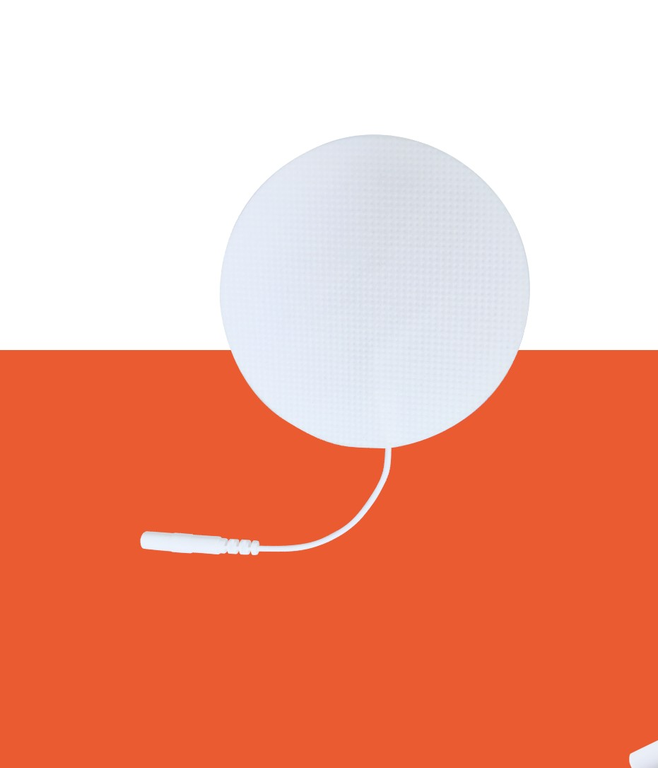
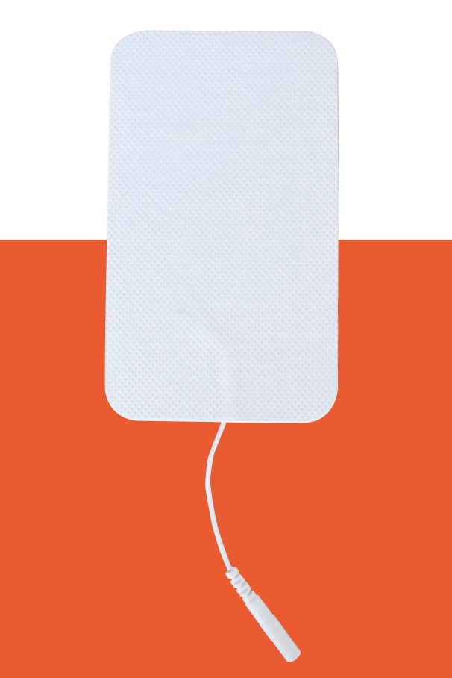
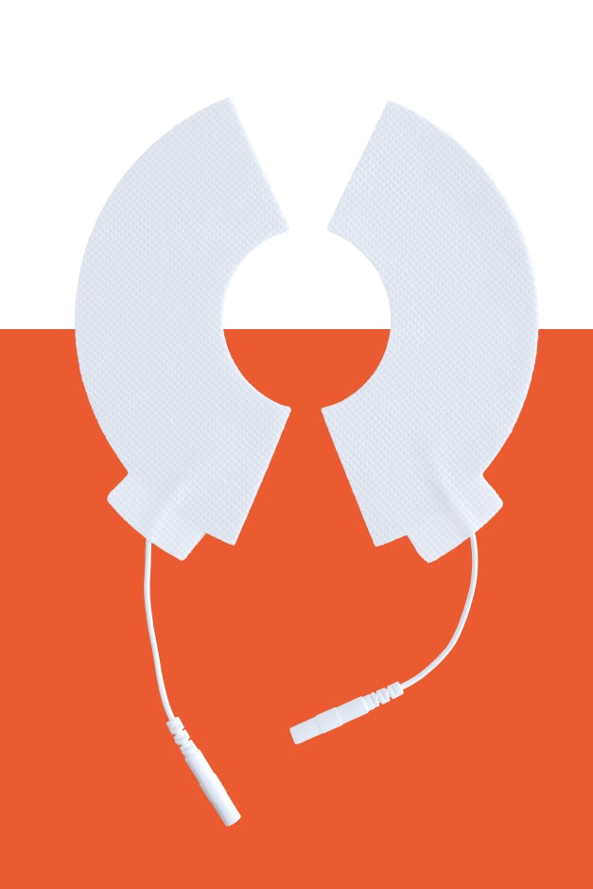
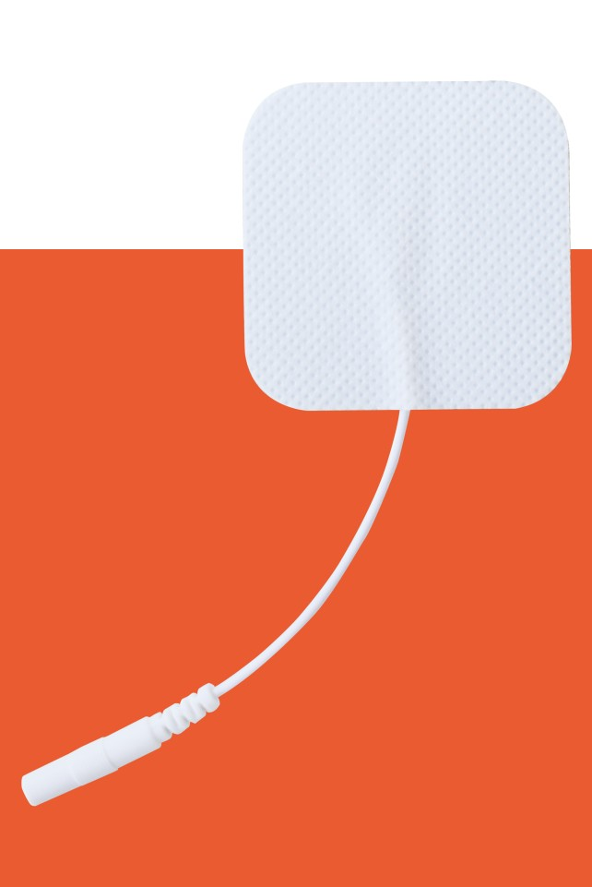

神经和肌⾁刺激器⽤体表电极介绍
USAGE METHOD
1、将电极⽚与导线连接上。使⽤前请将被粘贴部位⽪肤湿润和清洁。
2、将电极⽚附到需治疗的部位或相应的⽳位并压紧。
3、治疗结束后，将电极与线分开。
4、使⽤过程中如有刺痛感时，可⽤清⽔清洗表⾯。
圆医神经和肌⾁刺激器⽤体表电极（理疗电极⽚）具有导电性极佳，柔软性好，粘性好，⽆过敏，可反复使⽤等特 点，全部采⽤环保材料。可⽤于颈部、腰部、腿部等⾝体其他部位。
APPLICATIONS
与中低频理疗仪配套使⽤，⽤于传导仪器发出的电脉冲信号。
P R E C A U T I O N S
1、本产品粘接⾯应保持清洁，避免沾上灰尘、油性物、粘性物，否则粘性会下降。
2、请把理疗电极⽚粘贴在存放板上进⾏保存，不要任意贴放在其他物品上，避免损伤理疗电极⽚。
3、理疗电极⽚因脏污⽽使粘性下降时或对⽪肤有刺痛感时，⽤少量⽔清洗可暂时恢复其粘性。但⽤⽔过多反⽽ 会使粘性下降。请勿频繁清洗，请勿使⽤清洁剂、热⽔等。
4、对产品过敏者、⽪肤创伤处禁⽤，如出现红疹、⽔泡应⽴即停⽌使⽤。
C O M P O S I T I O N
主要由导电硅胶、⻣⽹状⽆纺布、导电薄膜、导线组成。
⻓⽅形电极⽚
圆形电极⽚
⽅形电极⽚
丰胸电极⽚
⻓条形电极⽚
01
02

Slide 4


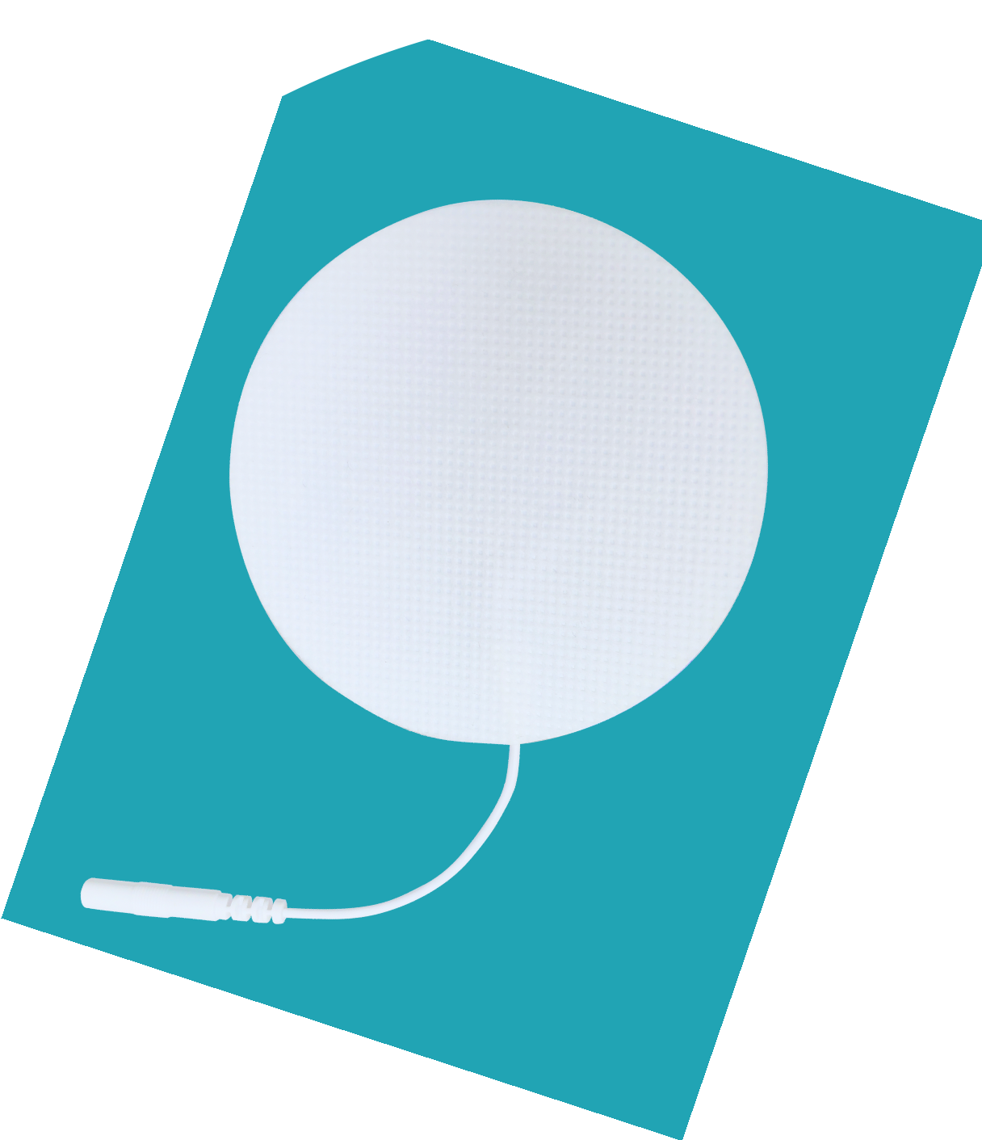



^{p}08 卵巢激活
1
神经和肌⾁刺激器⽤体表电极
p
01
08
卵巢恢复
2
^{p}08 ⼦宫复旧
^{p}08 镇痛
3
丰胸电极片
4
应 用 项 目 P R O J E C T
^{p}08
胸部塑形
p
08 妊娠纹淡化
^{p}08 痛经
5
^{p}08
促进泌乳
p
6
08
乳腺增⽣
p
08 腰背痛
7
^{p}08 耻⻣联合分离
^{p}08 腰部减脂
8
^{p}08
乳腺疏通
^{p}08
乳腺炎
9
圆形电极片
应 用 项 目 P R O J E C T
^{p}08 尿潴留 10
p
08
乳涨
^{p}08 肠胃排⽓
11
^{p}08 妇科术后⿇醉致腹胀
12
03
04

Slide 5

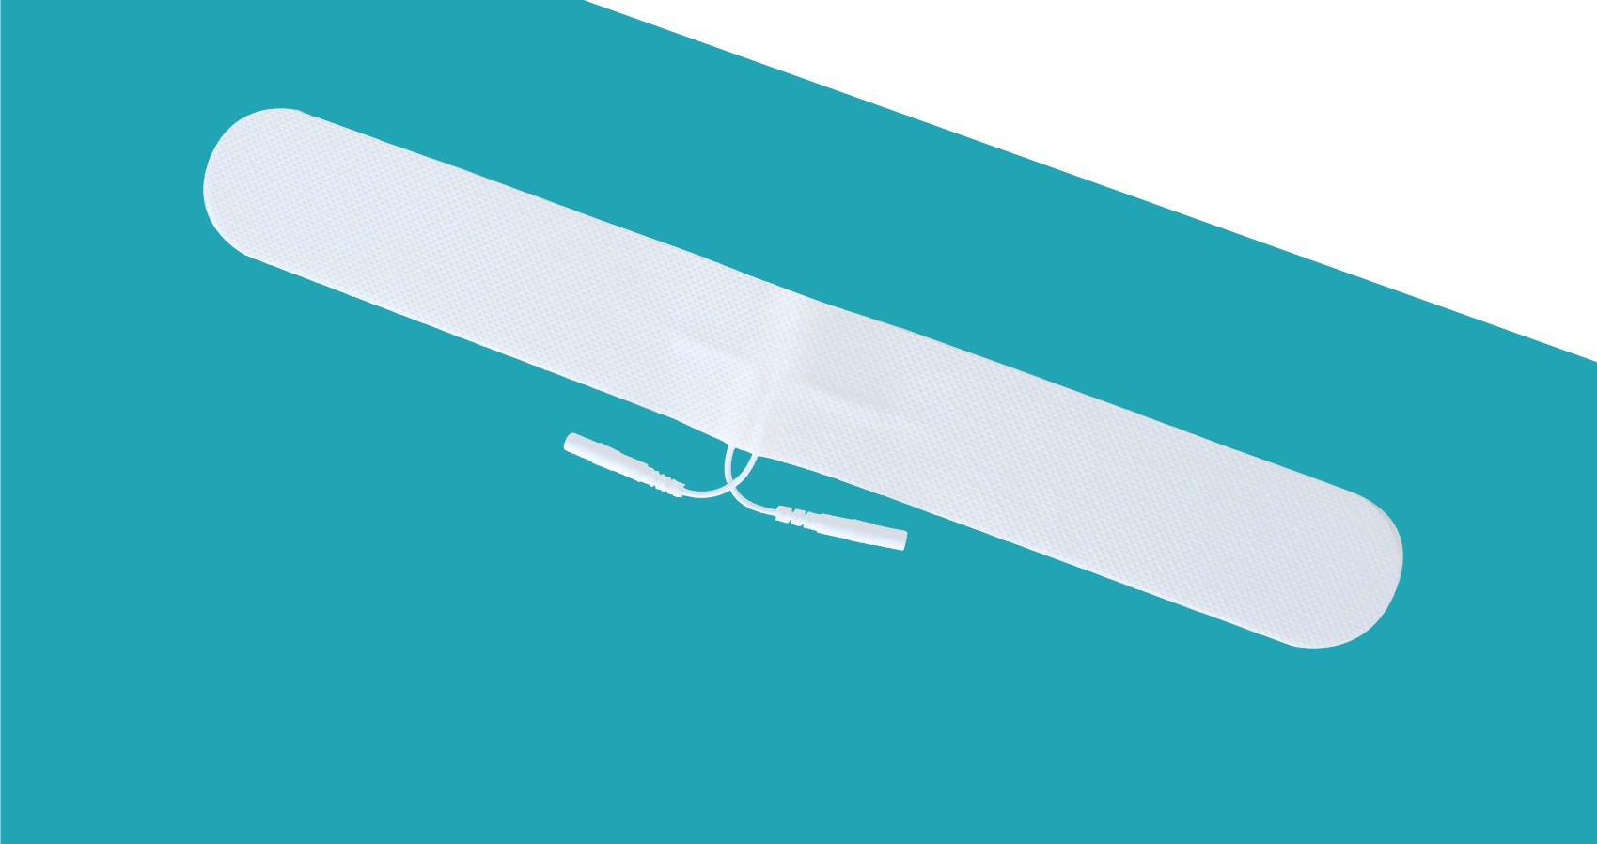
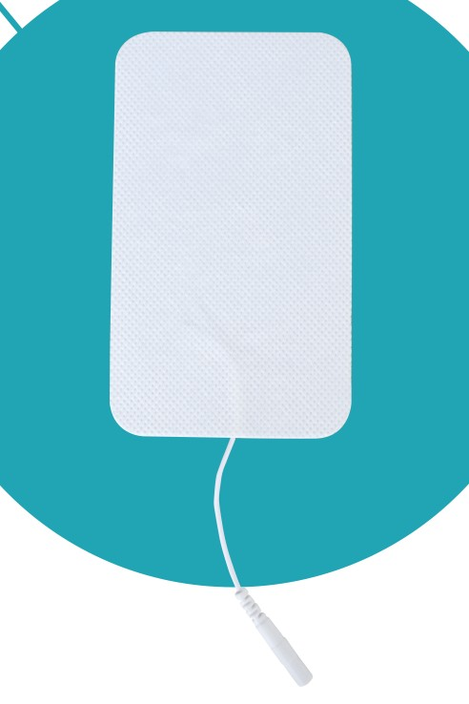
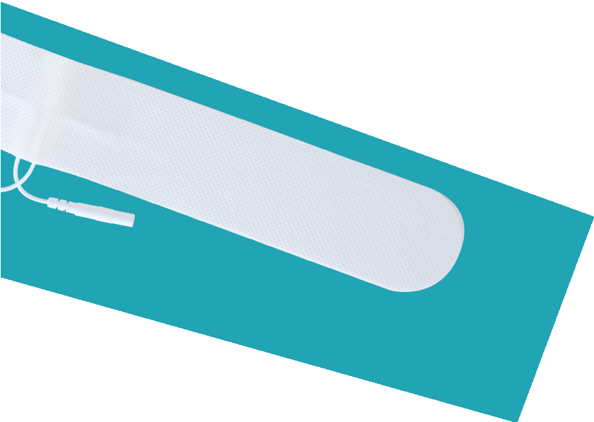
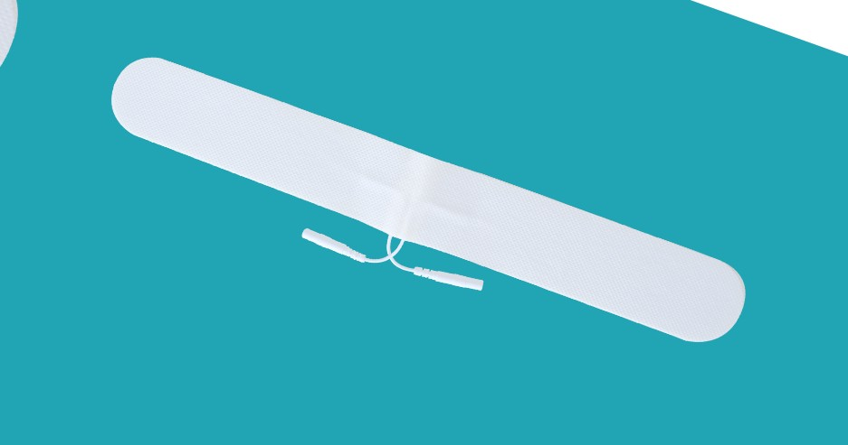
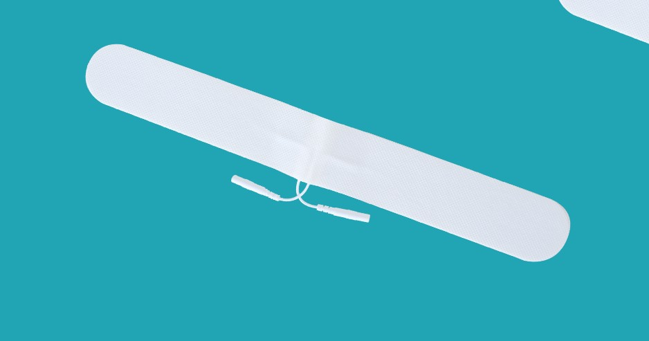
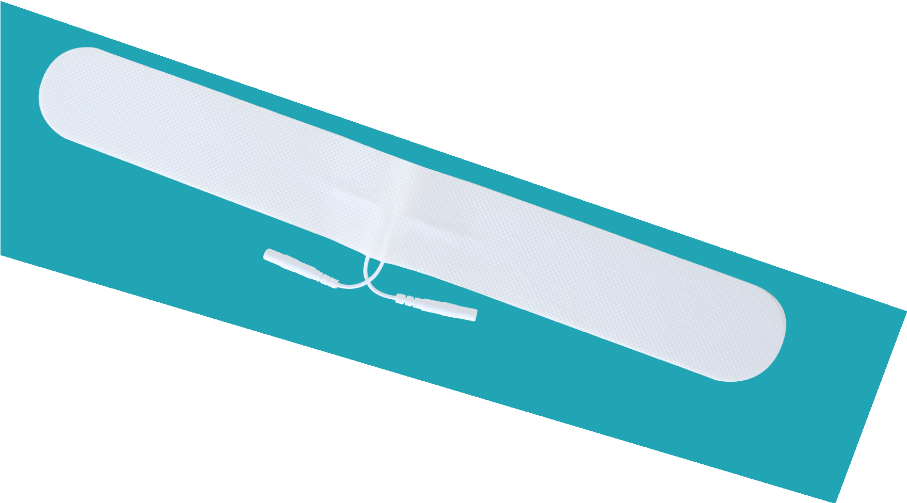
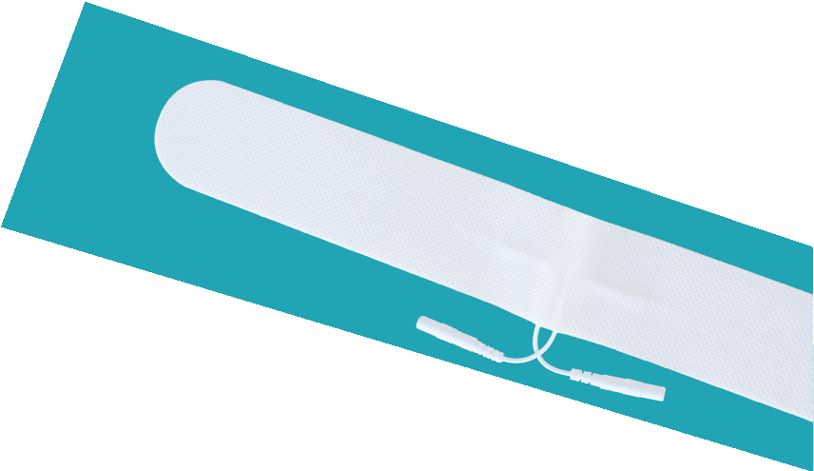
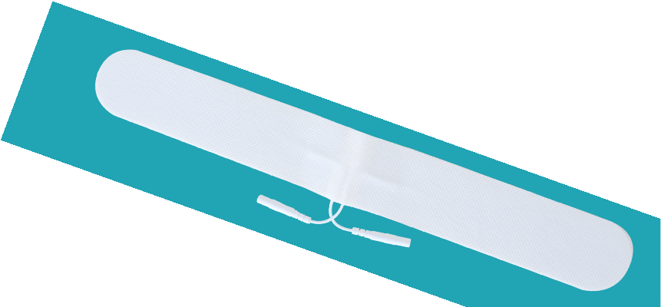
03
神经和肌⾁刺激器⽤体表电极
神经和肌⾁刺激器⽤体表电极
04
^{p}08 ^{p}08
腹直肌分离(神经肌⾁电刺激)
腹直肌分离(肌电触发电刺激)
长条形电极片
长方形电极片
应 用 项 目 P R O J E C T
p
08
应 用 项 目 P R O J E C T
⼤腿塑形
^{p}08
⼿臂塑形
^{p}08
⼩腿塑形
^{p}08
妊娠纹淡化
05

Slide 6


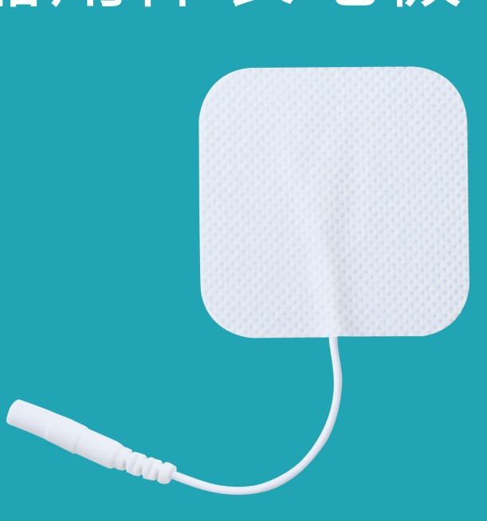


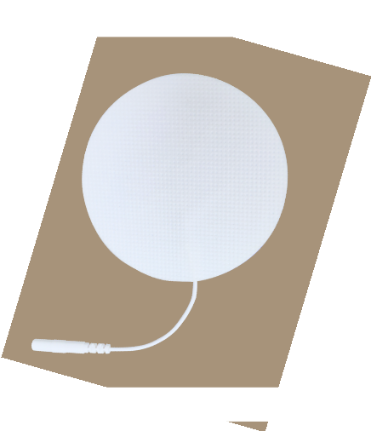


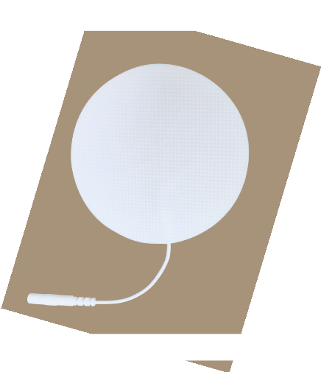

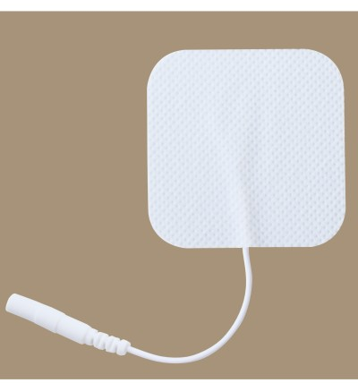

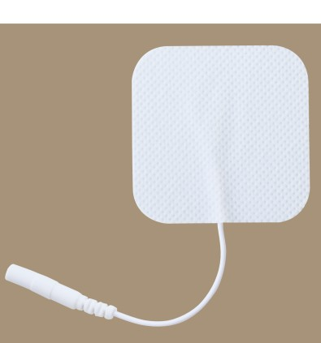

妇产科健康_{备}周_{孕}期_{期}管理_{应⽤项⽬}
神经和肌⾁刺激器⽤体表电极
方形电极片
应 用 项 目 P R O J E C T
不孕不育调理
卵巢激活 P₀₈
卵巢恢复 P₀₈
腹横肌 训练 ^{p}08
腹斜肌 训练 ^{p}08
肩颈调理
痛经
p
p
⼦宫内膜薄
⼦宫内膜增厚 P08
08
08
肌⾁酸痛
耻⻣联 合分离 ^{p}08
⼦宫内 膜增厚 ^{p}08
慢性盆 腔炎 ^{p}08
p
⽉经调理
痛 经 P08
08
⼈流术后
⼦宫恢复
^{p}08
⼈流术后
⽉经过少
^{p}08
盆腔内环 境调理 ^{p}08
盆腔保养
盆腔内环境
p
08
慢性盆腔炎 P08
盆腔内环境调理
P08
盆腔保养 P08
07
08

Slide 7








妇产科健康周期管理
顺产康复时间-项⽬对照表
产后3-6个⽉
适⽤项⽬：
控制减脂 P08
⼒量训练
盆底肌康复
腹直肌分离复位 P08 P08
产后塑形 P08 P08 P08 P08
适⽤电极⽚：
圆形电极⽚
⻓条形电极⽚
⻓⽅形电极⽚
产后第4-6周
适⽤项⽬：
⼦宫复旧 P08
妊娠纹淡化 P08
适⽤电极⽚：
圆形电极⽚
⻓⽅形电极⽚
产后4⼩时
适⽤项⽬：
尿潴留 P08
适⽤电极⽚：
圆形电极⽚
产后2-3天
适⽤项⽬：
乳腺疏通 P08
适⽤电极⽚：
丰胸电极⽚
产后第2周
适⽤项⽬：
产后1天
适⽤项⽬：
耻⻣联合分离 P08
适⽤电极⽚：
⽅形电极⽚
P08 P08 P08 P08 P08 产后体态
P08 ⼦宫复旧
产后⼼理
产后42天-2个⽉
适⽤项⽬：
盆底肌康复
适⽤电极⽚：
腹直肌分离复位
适⽤电极⽚：
⽅形电极⽚
⻓条形电极⽚
P08 P08
产后第6-12个⽉
适⽤项⽬：
P08 P08 P08 P08 产后塑形
P08 盆底肌康复 P08 腹横肌训练 P08 腹斜肌训练 P08 乳房护理
适⽤电极⽚：
丰胸电极⽚
⽅形电极⽚
⻓⽅形电极⽚
圆形电极⽚
⻓⽅形电极⽚
产后第1周
适⽤项⽬： P08 促进泌乳 P08 乳腺疏通
产后⽔肿护理
产后2⼩时
适⽤项⽬：
⼦宫复旧 P08
促进泌乳 P08
产后第3周
适⽤项⽬：
⼦宫复旧 P08
适⽤电极⽚：
丰胸电极⽚
关节养护
适⽤电极⽚：
圆形电极⽚ 丰胸电极⽚
适⽤电极⽚：
圆形电极⽚
09
10

Slide 8













剖宫产康^{妇}复^{产科}时^{健}间^{康}-^{周}项^{期}⽬^{管理}对照表
产后第6-12个⽉
适⽤项⽬：
P08 P08 P08 P08 产后塑形
盆底肌康复 P08 腹横肌训练 P08 腹斜肌训练 P08 乳房护理
适⽤电极⽚：
丰胸电极⽚
⻓条形电极⽚
⻓⽅形电极⽚
产后第1周
适⽤项⽬： 促进泌乳 P08 乳腺疏通 P08 产后⽔肿护理
适⽤电极⽚：
丰胸电极⽚
产后第3周
适⽤项⽬：
⼦宫复旧 P08
关节养护
适⽤电极⽚：
圆形电极⽚
产后第42天-2个⽉
适⽤项⽬：
盆底肌康复
P08 P08 腹直肌分离复位
适⽤电极⽚：
⽅形电极⽚
⻓条形电极⽚
产后1天后
适⽤项⽬：
肌⾁松解理疗 P08 P08 P08
适⽤电极⽚：
⽅形电极⽚
产后5⼩时
适⽤项⽬： 尿 潴 留 P08 促进泌乳 P08
适⽤电极⽚：
圆形电极⽚ 丰胸电极⽚
产后2-3天
适⽤项⽬：
乳腺疏通 P08
适⽤电极⽚：
丰胸电极⽚
产后第2周
适⽤项⽬：
产后体态
P08 P08 P08 P08 P08
产后4-6周
适⽤项⽬：
P08 ⼦宫复旧
P08 妊娠纹淡化
适⽤电极⽚：
圆形电极⽚
⻓⽅形电极⽚
产后3-6个⽉
适⽤项⽬：
P08 控制减脂
⼒量训练
盆底肌康复 P08 P08 腹直肌分离复位 P08 P08 P08 P08 产后塑形
适⽤电极⽚：
⽅形电极⽚
⻓⽅形电极⽚
⻓条形电极⽚
P08
⼦宫复旧 产后⼼理
适⽤电极⽚：
圆形电极⽚
⻓⽅形电极⽚
11
12

Slide 9






神经和肌⾁刺激器⽤体表电极⽚
神经和肌⾁刺激器⽤体表电极⽚
应⽤项⽬——促进泌乳 ⁰¹
应⽤项⽬——乳腺疏通 ⁰²
适⽤电极⽚
丰胸电极⽚
/ / / / / / / / / / / / / / / / / / / / / / / / / / / / / / / / / / / / / / / / / / / / / / /
适⽤电极⽚
丰胸电极⽚
/ / / / / / / / / / / / / / / / / / / / / / / / / / / / / / / / / / / / / / / / / / / / / / /
使⽤说明
产后1-3天，2次/天，每次20-30分钟； 产后42天，1次/天，每次20-30分钟。 5天/疗程。配合按摩。
使⽤说明
2次∕天，每次20-30分钟，3天∕疗程
配合按摩
/ / / / / / / / / / / / / / / / / / / / / / / / / / / / / / / / / / / / / / / / / / / / / / /
/ / / / / / / / / / / / / / / / / / / / / / / / / / / / / / / / / / / / / / / / / / / / / / /
贴⽚位置
贴⽚位置
效果说明
效果说明
将电极⽚粘贴在乳房上，避开乳头和
将电极⽚粘贴在乳房上，避开乳头和
通过低频电刺激直接刺激乳腺管平滑肌，
催乳有效促进乳汁分泌，使泌乳时间提前，
乳晕。
乳晕。
疏通乳腺导管，增加局部⾎液循环，缓解 乳房胀痛，从⽽促进乳汁排泄。
泌乳量增加，提⾼⺟乳喂养成功率。
13
14

Slide 10
神经和肌⾁刺激器⽤体表电极⽚
神经和肌⾁刺激器⽤体表电极⽚
应⽤项⽬——消除乳胀 ⁰³
应⽤项⽬——缓解乳腺炎 ⁰⁴
适⽤电极⽚
丰胸电极⽚
/ / / / / / / / / / / / / / / / / / / / / / / / / / / / / / / / / / / / / / / / / / / / / / /
适⽤电极⽚
丰胸电极⽚
/ / / / / / / / / / / / / / / / / / / / / / / / / / / / / / / / / / / / / / / / / / / / / / /
使⽤说明
使⽤说明
1-2次∕天，每次30分钟；
3-7次/疗程；
产后2⼩时即可使⽤，
1-2次∕天，5-10次/疗程；
也可以单次进⾏，好转即可
/ / / / / / / / / / / / / / / / / / / / / / / / / / / / / / / / / / / / / / / / / / / / / / /
/ / / / / / / / / / / / / / / / / / / / / / / / / / / / / / / / / / / / / / / / / / / / / / /
贴⽚位置
双乳，避开乳头
贴⽚位置
双乳，避开乳头
效果说明
效果说明
低频脉冲电刺激应⽤于乳汁淤积阶段可
通过低频电刺激，可以刺激⼩⾎管扩张，
有效预防乳腺炎的发⽣;乳腺炎早期应⽤
使⾎流量增加，通过刺激乳房局部，有效
低频脉冲电刺激治疗与药物治疗⽐较有
改善局部⾎液循环，消除产后涨奶。
同样的治愈效果。
15
16

Slide 11
神经和肌⾁刺激器⽤体表电极⽚
神经和肌⾁刺激器⽤体表电极⽚
应⽤项⽬——乳腺增⽣ ⁰⁵
应⽤项⽬——胸部塑形 ⁰⁶
适⽤电极⽚
丰胸电极⽚
/ / / / / / / / / / / / / / / / / / / / / / / / / / / / / / / / / / / / / / / / / / / / / / /
适⽤电极⽚
丰胸电极⽚
/ / / / / / / / / / / / / / / / / / / / / / / / / / / / / / / / / / / / / / / / / / / / / / /
使⽤说明
1次∕天，每次30分钟；
5-10次/疗程；
/ / / / / / / / / / / / / / / / / / / / / / / / / / / / / / / / / / / / / / / / / / / / / / /
使⽤说明
2次∕天，每次20-30分钟，3天∕疗程
配合按摩
效果说明
/ / / / / / / / / / / / / / / / / / / / / / / / / / / / / / / / / / / / / / / / / / / / / / /
贴⽚位置
双乳，避开乳头
贴⽚位置
乳腺增⽣患者的疼痛症状在使⽤低频脉冲
将电极⽚粘贴在乳房上，避开乳头和
效果说明
电流刺激治疗后具有良好镇痛效果，通过 刺激乳房局部，有效改善局部⾎液循环，改
乳晕。
利⽤电刺激，使肌⾁被动的运动，达到燃烧 脂肪，消除副乳，使胸部紧致丰满。
善乳腺增⽣。
17
18

Slide 12
神经和肌⾁刺激器⽤体表电极⽚
神经和肌⾁刺激器⽤体表电极⽚
应⽤项⽬——⼦宫复旧 ⁰⁷
应⽤项⽬——⼦宫内膜增厚 ⁰⁸
适⽤电极⽚
适⽤电极⽚
圆形电极⽚
/ / / / / / / / / / / / / / / / / / / / / / / / / / / / / / / / / / / / / / / / / / / / / / /
圆形电极⽚
/ / / / / / / / / / / / / / / / / / / / / / / / / / / / / / / / / / / / / / / / / / / / / / /
使⽤说明
阴道分娩2⼩时后或剖宫产6⼩时后：
使⽤说明
1次/天，20-30 分钟/次，连续治疗3天。
从⽉经第8天开始直⾄LH峰⽇，
产后42天：
每天1次，每次30 min。
1次/天，20-30分钟/次，7天/疗程。
/ / / / / / / / / / / / / / / / / / / / / / / / / / / / / / / / / / / / / / / / / / / / / / /
连续治疗三个⽉经周期。
/ / / / / / / / / / / / / / / / / / / / / / / / / / / / / / / / / / / / / / / / / / / / / / /
效果说明
贴⽚位置
骶尾两侧各贴⼀⽚电极⽚。
贴⽚位置
阴道
效果说明
作⽤于产妇骶尾部，通过电刺激促进盆腔
通过输出⼀定幅度的低频电流经⽳位神经-
肌⾁收缩，筋膜张⼒增强，带动⼦宫韧带
体液经络调节下丘脑-垂体-卵巢轴功能，进
运动，消除盆腔淤⾎，减少产后出⾎，促进
⽽改善卵巢和⼦宫⾎液循环，促进⼦宫内
恶露排出，加速⼦宫复旧。
膜⽣⻓。
19
20

Slide 13
神经和肌⾁刺激器⽤体表电极⽚
神经和肌⾁刺激器⽤体表电极⽚
应⽤项⽬——促进⼦宫内膜⾎供 ⁰⁹
应⽤项⽬——肠胃排⽓
10
适⽤电极⽚
适⽤电极⽚
圆形电极⽚
/ / / / / / / / / / / / / / / / / / / / / / / / / / / / / / / / / / / / / / / / / / / / / / /
/ / / / / / / / / / / / / / / / / / / / / / / / / / / / / / / / / / / / / / / / / / / / / / /
使⽤说明
1次/天，30分钟/次，10次/疗程
使⽤说明
2次∕天，每次20-30分钟，直⾄正常排⽓。
产后42天：
剖宫产术后8h：
/ / / / / / / / / / / / / / / / / / / / / / / / / / / / / / / / / / / / / / / / / / / / / / /
效果说明
/ / / / / / / / / / / / / / / / / / / / / / / / / / / / / / / / / / / / / / / / / / / / / / /
贴⽚位置
贴⽚位置
在骶尾部左右各贴⼀⽚电极⽚
通过电流刺激盆底神经肌⾁改变⾎管平
效果说明
滑肌的舒张，理论上降低盆底和⼦宫旁⾎
胃肠排⽓电刺激使平滑肌筋膜松弛，减少
管⾎管阻⼒，间接改善⼦宫内膜⾎供，改善
疼痛，促进肠蠕动，促进排⽓。
内膜容受性。
21
22

Slide 14

神经和肌⾁刺激器⽤体表电极⽚
神经和肌⾁刺激器⽤体表电极⽚
应⽤项⽬——产后尿潴留
应⽤项⽬——促进肠道蠕动
11
12
适⽤电极⽚
圆形电极⽚
/ / / / / / / / / / / / / / / / / / / / / / / / / / / / / / / / / / / / / / / / / / / / / / /
适⽤电极⽚
圆形电极⽚
⽅形电极⽚
使⽤说明
阴道分娩6小时候后：
2次∕天，每次20-40分钟，达到疗效即可 停⽌。
/ / / / / / / / / / / / / / / / / / / / / / / / / / / / / / / / / / / / / / / / / / / / / / /
/ / / / / / / / / / / / / / / / / / / / / / / / / / / / / / / / / / / / / / / / / / / / / / /
使⽤说明
剖宫产术后8⼩时：
2次∕天，每次20-30分钟。
效果说明
1、通过电刺激，促使腰骶部盆腔肌⾁产⽣
/ / / / / / / / / / / / / / / / / / / / / / / / / / / / / / / / / / / / / / / / / / / / / / /
规律性收缩运动，带动膀胱肌⾁节律运动，
贴⽚位置
贴⽚位置
解陈膀胱逼尿肌⿇痹，改善局部⾎液循环，
下腹部膀胱区域和骶尾部各贴⼀⽚
效果说明
减轻膀胱充⾎⽔肿，促进膀胱收缩功能复
下腹部膀胱区域和骶尾部各贴⼀⽚
原；
电极⽚
电极⽚
也可以通过理疗电刺激来促进胃肠蠕动， 刺激组织器官和⽀配它们的神经，从⽽增 加肠道蠕动，促进排便。
2、激活、唤醒盆底神经、加快盆底肌张⼒ 和弹性的恢复。
23
24

Slide 15


神经和肌⾁刺激器⽤体表电极⽚
神经和肌⾁刺激器⽤体表电极⽚
应⽤项⽬——术后尿潴留
应⽤项⽬——妇科⼿术后⿇醉致膨胀
13
14
适⽤电极⽚
圆形电极⽚
/ / / / / / / / / / / / / / / / / / / / / / / / / / / / / / / / / / / / / / / / / / / / / / /
适⽤电极⽚
圆形电极⽚
使⽤说明
术后6⼩时候后；
/ / / / / / / / / / / / / / / / / / / / / / / / / / / / / / / / / / / / / / / / / / / / / / /
2次∕天，每次20-40分钟，达到疗效即可
使⽤说明
术后，1次∕天，20分钟/次
停⽌。
/ / / / / / / / / / / / / / / / / / / / / / / / / / / / / / / / / / / / / / / / / / / / / / /
效果说明
/ / / / / / / / / / / / / / / / / / / / / / / / / / / / / / / / / / / / / / / / / / / / / / /
1.通过电刺激尿道括约肌收缩,促进⾃主
贴⽚位置
贴⽚位置
骶尾两侧各⼀
排尿功能的恢复;
效果说明
2.电流还可刺激骶部神经等膀胱的⽀配
下腹部膀胱区域和骶尾部各贴⼀⽚
神经,从⽽促使神经功能及膀胱肌⾁恢复
电极⽚
⽳位神经电刺激治疗慢性盆腔炎的疗效观
以达到促进⼿术后膀胱功能的回复，有效
察。
防⽌尿潴留的发⽣
25
26

Slide 16
神经和肌⾁刺激器⽤体表电极⽚
神经和肌⾁刺激器⽤体表电极⽚
应⽤项⽬——排尿困难
应⽤项⽬——产后宫缩痛 ¹⁶
15
适⽤电极⽚
圆形电极⽚
⽅形电极⽚
/ / / / / / / / / / / / / / / / / / / / / / / / / / / / / / / / / / / / / / / / / / / / / / /
适⽤电极⽚
圆形电极⽚
/ / / / / / / / / / / / / / / / / / / / / / / / / / / / / / / / / / / / / / / / / / / / / / /
使⽤说明
2次∕天，每次20-40分钟，达到疗效即可 停⽌。
/ / / / / / / / / / / / / / / / / / / / / / / / / / / / / / / / / / / / / / / / / / / / / / /
使⽤说明
每天1次，每次20⼀30分钟，5天/疗程。
/ / / / / / / / / / / / / / / / / / / / / / / / / / / / / / / / / / / / / / / / / / / / / / /
效果说明
贴⽚位置
通过刺激骶神经，调节与排尿相关的膀胱、
贴⽚位置
效果说明
括约肌和盆底的神经反射，使异常的神经
下腹部膀胱区域和骶尾部各贴⼀⽚
在脐下左右各贴⼀⽚圆形电极⽚，刺
低频脉冲电刺激在促进⾎液循环和神经体
反射重新到达平衡，从⽽安全⽽有效地控
电极⽚
激关元、中极、⼦宫等⽳位；
液调节的同时，⼜刺激机体释放⽌痛物质
制排尿功能障碍的症状。
内啡肽，在两者协同作⽤下起到镇痛效果， 既镇痛⼜促进⼦宫收缩。
27
28

Slide 17


神经和肌⾁刺激器⽤体表电极⽚
神经和肌⾁刺激器⽤体表电极⽚
应⽤项⽬——产后伤⼝痛 ¹⁷
应⽤项⽬——镇痛 ¹⁸
适⽤电极⽚
⽅形电极⽚
适⽤电极⽚
⽅形电极⽚
/ / / / / / / / / / / / / / / / / / / / / / / / / / / / / / / / / / / / / / / / / / / / / / /
/ / / / / / / / / / / / / / / / / / / / / / / / / / / / / / / / / / / / / / / / / / / / / / /
使⽤说明
每天1次，每次20⼀30分钟，5天/疗程。
使⽤说明
每天1次，每次20⼀30分钟，5天/疗程。
/ / / / / / / / / / / / / / / / / / / / / / / / / / / / / / / / / / / / / / / / / / / / / / /
/ / / / / / / / / / / / / / / / / / / / / / / / / / / / / / / / / / / / / / / / / / / / / / /
效果说明
贴⽚位置
疼痛区域，避开伤⼝
贴⽚位置
将电极⽚贴于疼痛区域脊髓两侧。
主要采⽤⾼频、低强度电刺激，⼀般为80-
效果说明
110HZ，波宽0.1-0.2秒可兴奋Aβ纤维（传
通过⼀定强度的电刺激作⽤于疼痛区域， 能够抑制痛觉的上传。
导外周触觉和压⼒感觉的粗纤维），进⽽
兴奋能抑制传导痛觉和温度觉的细纤维( C纤维）上传兴奋信号，以达到镇痛的⽬的。
29
30

Slide 18
神经和肌⾁刺激器⽤体表电极⽚
神经和肌⾁刺激器⽤体表电极⽚
应⽤项⽬——耻⻣联合分离 ¹⁹
应⽤项⽬——坐⻣神经痛 ²⁰
适⽤电极⽚
⽅形电极⽚
适⽤电极⽚
⻓⽅形电极⽚
/ / / / / / / / / / / / / / / / / / / / / / / / / / / / / / / / / / / / / / / / / / / / / / /
使⽤说明
1次/天，20-30分钟/次。5次/疗程。
/ / / / / / / / / / / / / / / / / / / / / / / / / / / / / / / / / / / / / / / / / / / / / / /
产后48⼩时:
使⽤说明
⼀天⼀次，每次15-20分钟，10次⼀疗程
/ / / / / / / / / / / / / / / / / / / / / / / / / / / / / / / / / / / / / / / / / / / / / / /
/ / / / / / / / / / / / / / / / / / / / / / / / / / / / / / / / / / / / / / / / / / / / / / /
效果说明
贴⽚位置
贴⽚位置
效果说明
通过低频的电刺激，⼀⽅⾯，促进⼤脑释放
耻⻣联合两侧腹股沟处各贴⼀⽚电
骶尾处贴⼀⽚电极⽚，右侧腹股沟
脉冲电流刺激坐⻣神经产⽣异样感，这种
内咖肽减轻趾⻣分离软组织损伤引起的疼
极⽚；骶尾两侧各贴⼀⽚电极⽚。
下缘2～3横指处贴⼀⽚电极⽚；
感觉易耐且可取代疼痛，从⽽有效缓解顽
痛，另⼀⽅⾯加速⾎液循环，促进新陈代谢，
右⼩腿上下各⼀⽚；
固性坐⻣神经性疼痛。
加速损伤组织的修复。
31
32

Slide 19


神经和肌⾁刺激器⽤体表电极⽚
神经和肌⾁刺激器⽤体表电极⽚
应⽤项⽬——痛经 ²¹
应⽤项⽬——肩颈疼痛 ²²
适⽤电极⽚
⽅形电极⽚ 圆形电极⽚
适⽤电极⽚
⽅形电极⽚ 圆形电极⽚
/ / / / / / / / / / / / / / / / / / / / / / / / / / / / / / / / / / / / / / / / / / / / / / /
/ / / / / / / / / / / / / / / / / / / / / / / / / / / / / / / / / / / / / / / / / / / / / / /
使⽤说明
每天1次，每次20⼀30分钟，5天/疗程。
使⽤说明
30分钟/次。1次∕⽇，5次∕疗程；
每个疗程从经前1~2d开始
连续治疗3个⽉经周期。
/ / / / / / / / / / / / / / / / / / / / / / / / / / / / / / / / / / / / / / / / / / / / / / /
/ / / / / / / / / / / / / / / / / / / / / / / / / / / / / / / / / / / / / / / / / / / / / / /
效果说明
1、调节神经系统兴奋和⼀直过程，降低 肌⾁组织因疲劳引起的局部肌纤维挛缩， 消除肌紧张。
2、脉冲电流的刺激作⽤，使肌⾁产⽣⼀ 种机械式的按摩揉捏形式的蠕动，加强周 围组织的⾎液循环，有利于排除肌⾁组织 中积累的代谢物，解除肌⾁酸痛。
贴⽚位置
贴⽚位置
效果说明
脐下双侧左右各⼀⽚，腰双侧左右
贴于斜⽅肌左右处上下各贴⼀⽚电极
通过低频电流输⼊⼈体,阻断⼈体的末梢
各⼀⽚。
⽚；骶尾两侧各贴⼀⽚电极⽚
痛觉神经,促进⽪下⾎液循环,舒经活络,让
⾎液重新恢复畅通。
33
34

Slide 20
神经和肌⾁刺激器⽤体表电极⽚
神经和肌⾁刺激器⽤体表电极⽚
应⽤项⽬——肌⾁酸痛 ²³
应⽤项⽬——腰背痛评估 ²⁴
适⽤电极⽚
⽅形电极⽚ 圆形电极⽚
/ / / / / / / / / / / / / / / / / / / / / / / / / / / / / / / / / / / / / / / / / / / / / / /
使⽤说明
每天1次，每次20⼀30分钟；
5次⼀疗程。
/ / / / / / / / / / / / / / / / / / / / / / / / / / / / / / / / / / / / / / / / / / / / / / /
效果说明
1、调节神经系统兴奋和⼀直过程，降低肌
⾁组织因疲劳引起的局部肌纤维挛缩，消
贴⽚位置
除肌紧张。
贴于斜⽅肌左右处上下各贴⼀⽚电
2、脉冲电流的刺激作⽤，使肌⾁产⽣⼀种
极⽚；骶尾两侧各贴⼀⽚电极⽚
机械式的按摩揉捏形式的蠕动，加强周围
组织的⾎液循环，有利于排除肌⾁组织中 积累的代谢物，解除肌⾁酸痛。
35
36

Slide 21
神经和肌⾁刺激器⽤体表电极⽚
神经和肌⾁刺激器⽤体表电极⽚
应⽤项⽬——腰背⼒量增强（ETS）²⁵
应⽤项⽬——腰背痛放松训练（20s）²⁶
适⽤电极⽚
圆形电极⽚
/ / / / / / / / / / / / / / / / / / / / / / / / / / / / / / / / / / / / / / / / / / / / / / /
使⽤说明
阴道分娩1天后，剖宫产伤⼝愈合后；
1次∕天，每次30分钟；
10次∕疗程，配合家庭训练。
/ / / / / / / / / / / / / / / / / / / / / / / / / / / / / / / / / / / / / / / / / / / / / / /
贴⽚位置
分别位于髂前上棘上⽅2cm，内侧2cm
效果说明
通过电刺激，放松腰背部肌⾁，增强腹部 深层肌⾁⼒量，减轻腰背部肌⾁负担，缓 解腰背部肌⾁疼痛。
37
38

Slide 22
神经和肌⾁刺激器⽤体表电极⽚
神经和肌⾁刺激器⽤体表电极⽚
应⽤项⽬——腰背痛放松训练（30s）²⁷
应⽤项⽬——腰背痛放松训练（40s）²⁸
适⽤电极⽚
圆形电极⽚
适⽤电极⽚
圆形电极⽚
/ / / / / / / / / / / / / / / / / / / / / / / / / / / / / / / / / / / / / / / / / / / / / / /
/ / / / / / / / / / / / / / / / / / / / / / / / / / / / / / / / / / / / / / / / / / / / / / /
使⽤说明
阴道分娩1天后，剖宫产伤⼝愈合后；
1次∕天，每次30分钟；
10次∕疗程，配合家庭训练。
/ / / / / / / / / / / / / / / / / / / / / / / / / / / / / / / / / / / / / / / / / / / / / / /
使⽤说明
阴道分娩1天后，剖宫产伤⼝愈合后；
1次∕天，每次30分钟；
10次∕疗程，配合家庭训练。
/ / / / / / / / / / / / / / / / / / / / / / / / / / / / / / / / / / / / / / / / / / / / / / /
效果说明
贴⽚位置
贴⽚位置
分别位于髂前上棘上⽅2cm，内侧2cm
效果说明
通过电刺激，放松腰背部肌⾁，增强腹部 深层肌⾁⼒量，减轻腰背部肌⾁负担，缓 解腰背部肌⾁疼痛。
通过电刺激，放松腰背部肌⾁，增强腹部深
分别位于髂前上棘上⽅2cm，内侧
层肌⾁⼒量，减轻腰背部肌⾁负担，缓解腰
2cm
背部肌⾁疼痛。
39
40

Slide 23
神经和肌⾁刺激器⽤体表电极⽚
神经和肌⾁刺激器⽤体表电极⽚
应⽤项⽬——产后腰背痛 ²⁹
应⽤项⽬——腹直肌分离 ³⁰
适⽤电极⽚
适⽤电极⽚
圆形电极⽚
/ / / / / / / / / / / / / / / / / / / / / / / / / / / / / / / / / / / / / / / / / / / / / / /
/ / / / / / / / / / / / / / / / / / / / / / / / / / / / / / / / / / / / / / / / / / / / / / /
使⽤说明
每周3次，每次30分钟；10次⼀疗程。
/ / / / / / / / / / / / / / / / / / / / / / / / / / / / / / / / / / / / / / / / / / / / / / /
使⽤说明
产后42天；
阴道分娩1天后，剖宫产伤⼝愈合后；
1次∕天，每次30分钟；
10次∕疗程，配合家庭训练。
/ / / / / / / / / / / / / / / / / / / / / / / / / / / / / / / / / / / / / / / / / / / / / / /
效果说明
1、通过腹部电极⽚，给予不同强度的电刺
贴⽚位置
髂前上棘上2cm内2cm
贴⽚位置
激，使腹部肌⾁兴奋性提⾼，腹部肌⾁被动
效果说明
通过电刺激，放松腰背部肌⾁，增强腹部 深层肌⾁⼒量，减轻腰背部肌⾁负担，缓 解腰背部肌⾁疼痛。
收缩，对肌群强化训练，唤醒因受损⽽功能
暂停的肌⾁的本体感受器，使分离的肌群
恢复正常，达到锻炼腹部肌⾁的⽬的。
2、加强⾎液循环，牵拉肌⾁，刺激⽣成新的
胶原蛋⽩，缓解背部肌⾁紧张。
41
42

Slide 24
神经和肌⾁刺激器⽤体表电极⽚
神经和肌⾁刺激器⽤体表电极⽚
应⽤项⽬——腹直肌分离（⼀）³¹
应⽤项⽬——腹直肌分离 ³²
(肌电触发电刺激)
适⽤电极⽚
适⽤电极⽚
⻓⽅形电极⽚
⻓条形电极⽚
/ / / / / / / / / / / / / / / / / / / / / / / / / / / / / / / / / / / / / / / / / / / / / / /
/ / / / / / / / / / / / / / / / / / / / / / / / / / / / / / / / / / / / / / / / / / / / / / /
使⽤说明
每周3次，每次30分钟；10次⼀疗程。
/ / / / / / / / / / / / / / / / / / / / / / / / / / / / / / / / / / / / / / / / / / / / / / /
使⽤说明
每周3次，每次30分钟；10次⼀疗程。
/ / / / / / / / / / / / / / / / / / / / / / / / / / / / / / / / / / / / / / / / / / / / / / /
产后42天；
产后42天；
效果说明
效果说明
1、通过腹部电极⽚，给予不同强度的电刺
1、通过腹部电极⽚，给予不同强度的电刺
激，使腹部肌⾁兴奋性提⾼，腹部肌⾁被动
贴⽚位置
脐上2cm和脐下2cm各⼀⽚。
贴⽚位置
激，使腹部肌⾁兴奋性提⾼，腹部肌⾁被动
收缩，对肌群强化训练，唤醒因受损⽽功能
收缩，对肌群强化训练，唤醒因受损⽽功能
暂停的肌⾁的本体感受器，使分离的肌群
患者仰卧位，将2对电极⽚分别贴于
暂停的肌⾁的本体感受器，使分离的肌群
恢复正常，达到锻炼腹部肌⾁的⽬的。
腹中线两侧2cm，脐上2cm和脐下
恢复正常，达到锻炼腹部肌⾁的⽬的。
2、加强⾎液循环，牵拉肌⾁，刺激⽣成新的
2cm各⼀⽚。
2、加强⾎液循环，牵拉肌⾁，刺激⽣成新的
胶原蛋⽩，缓解背部肌⾁紧张。
胶原蛋⽩，缓解背部肌⾁紧张。
43
44

Slide 25


神经和肌⾁刺激器⽤体表电极⽚
神经和肌⾁刺激器⽤体表电极⽚
应⽤项⽬——腹横肌训练 ³³
应⽤项⽬——腹斜肌训练 ³⁴
适⽤电极⽚
⽅形电极⽚
适⽤电极⽚
⽅形电极⽚
/ / / / / / / / / / / / / / / / / / / / / / / / / / / / / / / / / / / / / / / / / / / / / / /
/ / / / / / / / / / / / / / / / / / / / / / / / / / / / / / / / / / / / / / / / / / / / / / /
使⽤说明
阴道分娩1天后；剖宫产伤⼝恢复后：
每周3次，每次30分钟；10次⼀疗程。
/ / / / / / / / / / / / / / / / / / / / / / / / / / / / / / / / / / / / / / / / / / / / / / /
使⽤说明
1天1次，每次15分钟；10次⼀疗程。
/ / / / / / / / / / / / / / / / / / / / / / / / / / / / / / / / / / / / / / / / / / / / / / /
产后42天；
效果说明
1、通过腹部电极⽚，给予不同强度的电刺
效果说明
1、通过腹部电极⽚，给予不同强度的电刺 激，使腹部肌⾁兴奋性提⾼，腹部肌⾁被动
激，使腹部肌⾁兴奋性提⾼，腹部肌⾁被动
贴⽚位置
贴⽚位置
收缩，对肌群强化训练，唤醒因受损⽽功能
两个电极⽚分别位于髂前上棘上⽅
2对电极⽚分别贴于腹中线两侧2cm，
暂停的肌⾁的本体感受器，使分离的肌群恢
2cm，内侧2cm。
脐上2cm和脐下2cm各⼀⽚
收缩，对肌群强化训练，唤醒因受损⽽功能
复正常，达到锻炼腹部肌⾁的⽬的。
暂停的肌⾁的本体感受器，使分离的肌群
2、加强⾎液循环，牵拉肌⾁，刺激⽣成新的 胶原蛋⽩，缓解背部肌⾁紧张。
恢复正常，达到锻炼腹部肌⾁的⽬的。
2、加强⾎液循环，牵拉肌⾁，刺激⽣成新的 胶原蛋⽩，缓解背部肌⾁紧张。
45
46

Slide 26
神经和肌⾁刺激器⽤体表电极⽚
神经和肌⾁刺激器⽤体表电极⽚
应⽤项⽬——妊娠纹淡化 ³⁵
应⽤项⽬——疤痕美肤 ³⁶
适⽤电极⽚
适⽤电极⽚
⻓⽅形电极⽚ 圆形电极⽚
⽅形电极⽚
/ / / / / / / / / / / / / / / / / / / / / / / / / / / / / / / / / / / / / / / / / / / / / / /
/ / / / / / / / / / / / / / / / / / / / / / / / / / / / / / / / / / / / / / / / / / / / / / /
使⽤说明
使⽤说明
产后42天，剖宫产待伤⼞完全愈合
伤⼝完全愈合后，按摩15分钟,电刺激15分
橄榄油/苦杏仁油按摩15分钟后，电刺激
1分钟。每天1次，
钟。1次∕天,10次⼀疗程。
10次⼀疗程
/ / / / / / / / / / / / / / / / / / / / / / / / / / / / / / / / / / / / / / / / / / / / / / /
/ / / / / / / / / / / / / / / / / / / / / / / / / / / / / / / / / / / / / / / / / / / / / / /
贴⽚位置
将贴⽚贴在有妊娠纹的部位
贴⽚位置
疤痕周围
效果说明
效果说明
通过低频电刺激，可兴奋神经肌⾁，⾎管平
使⽤低频神经肌⾁治疗仪，将电极⽚贴于
滑肌收缩，加速⾎流，促进⾎循环，加速⾊
疤痕周围组织，通过电刺激促进局部炎性
素代谢。达到淡化妊娠纹的效果。
消散、排泄、细胞再⽣、缓解疼痛。
47
48

Slide 27
神经和肌⾁刺激器⽤体表电极⽚
神经和肌⾁刺激器⽤体表电极⽚
应⽤项⽬——淡化疤痕 ³⁷
应⽤项⽬——腹部松弛 ³⁸
适⽤电极⽚
适⽤电极⽚
⻓⽅形电极⽚
⽅形电极⽚
/ / / / / / / / / / / / / / / / / / / / / / / / / / / / / / / / / / / / / / / / / / / / / / /
/ / / / / / / / / / / / / / / / / / / / / / / / / / / / / / / / / / / / / / / / / / / / / / /
使⽤说明
使⽤说明
伤⼝完全愈合后，按摩15分钟，电刺激15分
产后42天；
钟。1次∕天,10次⼀疗程。
每天1次，每次30分钟；
10次⼀疗程，配合运动饮⻝和⼿法。
/ / / / / / / / / / / / / / / / / / / / / / / / / / / / / / / / / / / / / / / / / / / / / / /
/ / / / / / / / / / / / / / / / / / / / / / / / / / / / / / / / / / / / / / / / / / / / / / /
效果说明
贴⽚位置
疤痕周围
贴⽚位置
腹部周围
效果说明
使⽤低频神经肌⾁治疗仪，将电极⽚贴于
通过电刺激使腹部肌⾁被动收缩，对肌群
疤痕周围组织，通过电刺激促进局部炎性
强化训练，以达到与⾃主训练同样的效果。
消散、排泄、细胞再⽣、缓解疼痛。
49
50

Slide 28
神经和肌⾁刺激器⽤体表电极⽚
神经和肌⾁刺激器⽤体表电极⽚
应⽤项⽬——⼤腿塑形 ³⁹
应⽤项⽬——⼩腿塑形 ⁴⁰
适⽤电极⽚
适⽤电极⽚
⻓⽅形电极⽚
⻓⽅形电极⽚
/ / / / / / / / / / / / / / / / / / / / / / / / / / / / / / / / / / / / / / / / / / / / / / /
/ / / / / / / / / / / / / / / / / / / / / / / / / / / / / / / / / / / / / / / / / / / / / / /
使⽤说明
使⽤说明
产后42天；
产后42天；
每天1次，每次30分钟；
每天1次，每次30分钟；
10次⼀疗程，配合运动饮⻝和⼿法。
/ / / / / / / / / / / / / / / / / / / / / / / / / / / / / / / / / / / / / / / / / / / / / / /
10次⼀疗程，配合运动饮⻝和⼿法。
/ / / / / / / / / / / / / / / / / / / / / / / / / / / / / / / / / / / / / / / / / / / / / / /
贴⽚位置
将贴⽚贴在肥胖的部位
贴⽚位置
将贴⽚贴在肥胖的部位
效果说明
效果说明
利⽤电刺激，使肌⾁被动的运动，达到燃
利⽤电刺激，使肌⾁被动的运动，达到燃
烧脂肪，达到塑形的⽬的。
烧脂肪，达到塑形的⽬的。
51
52

Slide 29


神经和肌⾁刺激器⽤体表电极⽚
神经和肌⾁刺激器⽤体表电极⽚
应⽤项⽬——⼿臂塑形
应⽤项⽬——臀部塑形 ⁴²
41
适⽤电极⽚
适⽤电极⽚
⽅形电极⽚
⽅形电极⽚
/ / / / / / / / / / / / / / / / / / / / / / / / / / / / / / / / / / / / / / / / / / / / / / /
/ / / / / / / / / / / / / / / / / / / / / / / / / / / / / / / / / / / / / / / / / / / / / / /
使⽤说明
使⽤说明
产后42天；
产后42天；
每周1次，每次30分钟；
每周1次，每次3 0分钟；
10次⼀疗程，配合运动饮⻝和⼿法。
1 0次⼀疗程，配合运动饮⻝和⼿法。
/ / / / / / / / / / / / / / / / / / / / / / / / / / / / / / / / / / / / / / / / / / / / / / /
/ / / / / / / / / / / / / / / / / / / / / / / / / / / / / / / / / / / / / / / / / / / / / / /
效果说明
贴⽚位置
将贴⽚贴在⼿臂肥胖的部位
贴⽚位置
臀部周围
效果说明
利⽤电刺激，使肌⾁被动的运动，达到燃烧
利⽤电刺激，使肌⾁被动的运动，达到燃 烧脂肪，达到塑形的⽬的。
脂肪，达到塑形的⽬的。
53
54

Slide 30

神经和肌⾁刺激器⽤体表电极⽚
神经和肌⾁刺激器⽤体表电极⽚
应⽤项⽬——卵巢低反应 ⁴³
应⽤项⽬——促进卵巢⾎供
44
适⽤电极⽚
圆形电极⽚
⽅形电极⽚
适⽤电极⽚
圆形电极⽚
/ / / / / / / / / / / / / / / / / / / / / / / / / / / / / / / / / / / / / / / / / / / / / / /
/ / / / / / / / / / / / / / / / / / / / / / / / / / / / / / / / / / / / / / / / / / / / / / /
使⽤说明
⾮经期每⽇ 1 次，每次 30 分钟，
1 个⽉经周期为 1 个疗程，共 3 个疗程。
/ / / / / / / / / / / / / / / / / / / / / / / / / / / / / / / / / / / / / / / / / / / / / / /
使⽤说明
⾮经期每⽇ 1 次，30分钟/次，10次/疗程
/ / / / / / / / / / / / / / / / / / / / / / / / / / / / / / / / / / / / / / / / / / / / / / /
效果说明
贴⽚位置
贴⽚位置
1、电刺激降低卵巢基质动脉的⾎流阻⼒，
效果说明
增加卵巢间质动脉收缩期峰值，改善卵巢
在脐下左右各贴⼀⽚圆形电极⽚，刺激
在脐下左右各贴⼀⽚圆形电极⽚，下
电刺激增强盆底肌收缩，使细胞⽣物膜及
的⾎液灌注；
关元、中极、⼦宫等⽳位；在第⼆腰椎棘
腹部⼦宫区域贴⼀⽚圆形电极⽚，在
周围⼤分⼦发⽣谐振，能量增加，从⽽促
2、针对卵巢储备功能下降，⽤于备孕期不
突左右旁开1.5cm处各贴⼀⽚⽅形电极
⽚，刺激肾俞⽳。
第⼆腰椎棘突上1.5cm处贴⼀⽚圆形
进细胞的新陈代谢，使⾎液流速加快，流
孕不育的调理。
电极⽚。
量增加，改善卵巢及卵巢周围⾎液供应， 保养和改善卵巢功能。
55
56

Slide 31


神经和肌⾁刺激器⽤体表电极⽚
神经和肌⾁刺激器⽤体表电极⽚
应⽤项⽬——卵巢储备功能下降
应⽤项⽬——慢性盆腔炎
45
46
适⽤电极⽚
适⽤电极⽚
⽅形电极⽚
/ / / / / / / / / / / / / / / / / / / / / / / / / / / / / / / / / / / / / / / / / / / / / / /
/ / / / / / / / / / / / / / / / / / / / / / / / / / / / / / / / / / / / / / / / / / / / / / /
使⽤说明
⾮经期每⽇ 1 次，每次 20分钟，15次/疗程。
使⽤说明
1次∕天，30 分钟/次，
1个⽉经期为1疗程
/ / / / / / / / / / / / / / / / / / / / / / / / / / / / / / / / / / / / / / / / / / / / / / /
/ / / / / / / / / / / / / / / / / / / / / / / / / / / / / / / / / / / / / / / / / / / / / / /
效果说明
仿⽣物电刺激可通过有效调节患者内分泌
贴⽚位置
阴道
贴⽚位置
效果说明
功能,卵巢储备功能及⻣代谢,达到提⾼卵
将⼀对电极⽚放置于⼦宫⽳（任⼀侧）
低频电刺激可促进盆腔局部⾎液循环，改
巢储备功能下降患者⽣活质量的⽬的。
善组织的营养状态，提⾼新陈代谢，以利
和中极⽳，另⼀对电极放置于左侧下
炎症的吸收和消退，使肠蠕动增强，松解
肢的⾜三⾥⽳和三阴交⽳。
粘连。
57
58

Slide 32


神经和肌⾁刺激器⽤体表电极⽚
神经和肌⾁刺激器⽤体表电极⽚
应⽤项⽬——静脉曲张
应⽤项⽬——产后⽔肿护理
47
48
适⽤电极⽚
适⽤电极⽚
⻓⽅形电极⽚
⻓⽅形电极⽚
/ / / / / / / / / / / / / / / / / / / / / / / / / / / / / / / / / / / / / / / / / / / / / / /
/ / / / / / / / / / / / / / / / / / / / / / / / / / / / / / / / / / / / / / / / / / / / / / /
使⽤说明
1-2次/天，每次30分钟，
/ / / / / / / / / / / / / / / / / / / / / / / / / / / / / / / / / / / / / / / / / / / / / / /
使⽤说明
1次/天，30分钟/次，10次/疗程
效果说明
/ / / / / / / / / / / / / / / / / / / / / / / / / / / / / / / / / / / / / / / / / / / / / / /
贴⽚位置
⼀组左侧腹股沟下缘2—3横指处，
⼀组右侧腹股沟下缘2〜3横指处；
左⼩腿曲张⾎管⾛⾏处，上下各⼀⽚； 右⼩腿曲张⾎管⾛⾏处，上下各⼀⽚；
贴⽚位置
贴于下⾝⽔肿的部位
⽤低频神经肌⾁电刺激治疗，通过对下肢
效果说明
肌⾁的被动训练，增强肌⾁泵的作⽤促进
回⼼⾎量。通过直接作⽤在下肢⾎管中层
低频电刺激可促进产后⾎液循环，帮助疏
壁平滑肌细胞，促进平滑肌收缩，改善静
通⽓⾎，提⾼新陈代谢，缓解⽔肿的现象。
脉瓣及⾎管壁⽣理功能。
59
60

Slide 33

神经和肌⾁刺激器⽤体表电极⽚
神经和肌⾁刺激器⽤体表电极⽚
应⽤项⽬——性激素⽔平下降
应⽤项⽬——⼈流后镇痛
49
50
适⽤电极⽚
适⽤电极⽚
⽅形电极⽚ 圆形电极⽚
/ / / / / / / / / / / / / / / / / / / / / / / / / / / / / / / / / / / / / / / / / / / / / / /
/ / / / / / / / / / / / / / / / / / / / / / / / / / / / / / / / / / / / / / / / / / / / / / /
使⽤说明
使⽤说明
单次治疗，疼痛消失停⽌治疗。
/ / / / / / / / / / / / / / / / / / / / / / / / / / / / / / / / / / / / / / / / / / / / / / /
/ / / / / / / / / / / / / / / / / / / / / / / / / / / / / / / / / / / / / / / / / / / / / / /
效果说明
贴⽚位置
阴道，骶尾
效果说明
贴⽚位置
主要是经⽪电刺激感觉纤维，激活粗纤维，
脐下左右各贴⼀⽚电极⽚，第⼆腰
关闭疼痛闸⻔和释放内源性镇痛物质，（电
椎棘突左右旁开1.5cm处各贴⼀⽚ 电极⽚
流刺激感觉神经使其释放少量活性物质,如
⼄酰胆碱、P物质、乳酸、三磷酸腺苷(ATP)、
⼆磷酸腺苷(ADP)等代谢产物均具有不同
程度⾎管扩张作⽤;）从⽽起到镇痛作⽤。
62

Slide 34
神经和肌⾁刺激器⽤体表电极⽚
神经和肌⾁刺激器⽤体表电极⽚
应⽤项⽬——⼈流术后⼦宫恢复
应⽤项⽬——⼈流后⼦宫内膜恢复
51
52
适⽤电极⽚
圆形电极⽚
适⽤电极⽚
⽅形电极⽚
/ / / / / / / / / / / / / / / / / / / / / / / / / / / / / / / / / / / / / / / / / / / / / / /
⽅形电极⽚ 圆形电极⽚
使⽤说明
/ / / / / / / / / / / / / / / / / / / / / / / / / / / / / / / / / / / / / / / / / / / / / / /
使⽤说明
⼈流术后当⽇开始治疗，避开经期，
从⽉经后开始直⾄LH峰⽇，每天⼀次，连
每次治疗30分钟,每天1次，连续5次为1个
续治疗三个⽉经周期。
/ / / / / / / / / / / / / / / / / / / / / / / / / / / / / / / / / / / / / / / / / / / / / / /
疗程。⾄少治疗三个⽉经周期。
/ / / / / / / / / / / / / / / / / / / / / / / / / / / / / / / / / / / / / / / / / / / / / / /
效果说明
效果说明
电刺激通对⼈体特定部位（⼦宫投影区和
电刺激能够使盆底肌收缩，不会对肝脏造
腰骶部）进⾏低频脉冲电刺激，使⼦宫平滑
贴⽚位置
脐下双侧，腰⼆双侧
贴⽚位置
脐下双侧，腰⼆双侧
成负担，与此同时还能够对⾎管平滑肌收
肌规律性收缩运动，在原本的⼦宫收缩频
缩、松弛产⽣刺激，有利于⾎液流动，降低
率不变基础上，通过增加⼦宫平滑肌收缩
⾎流阻⼒，⼦宫内膜及⼦宫肌⾁⾎液循环
幅度及促进⼦宫平滑肌收缩⼒，有效改善
得到改善，组织营养充⾜增加组织⾎液供
盆底⾎液循环，促进恶露的排出，加速⼈流
应，从⽽促进⼦宫内膜⽣⻓，增加⼦宫内
术后⼦宫恢复。
膜厚度。
63
64

Slide 35
神经和肌⾁刺激器⽤体表电极⽚
神经和肌⾁刺激器⽤体表电极⽚
应⽤项⽬——⼈流术后卵巢恢复
应⽤项⽬——⼈流术后⽉经过少 ⁵⁴
53
适⽤电极⽚
适⽤电极⽚
圆形电极⽚
⽅形电极⽚
⽅形电极⽚
/ / / / / / / / / / / / / / / / / / / / / / / / / / / / / / / / / / / / / / / / / / / / / / /
/ / / / / / / / / / / / / / / / / / / / / / / / / / / / / / / / / / / / / / / / / / / / / / /
使⽤说明
使⽤说明
⽉经⼲净后第1⽇开始治疗；
⼈流后第七天开始治疗，每天⼀次，七次
30分钟/次，每天1次，每个⽉经周期治疗10
为⼀个疗程。
/ / / / / / / / / / / / / / / / / / / / / / / / / / / / / / / / / / / / / / / / / / / / / / /
天为⼀疗程。
治疗3个⽉经周期。
/ / / / / / / / / / / / / / / / / / / / / / / / / / / / / / / / / / / / / / / / / / / / / / /
效果说明
贴⽚位置
脐下双侧，腰⼆双侧
贴⽚位置
脐下∕腰⼆椎左右肾俞
通过电刺激强化盆底肌⾁，刺激周围⽀配
效果说明
神经，增加盆腔⾎流速度和细胞新陈代谢，
通过电刺激恢复卵巢功能衰退引起的⽉经
促进神经功能恢复，增加卵巢及周围⾎供，
量少，恢复⼦宫内膜在⼈流术带来的损伤，
改善⾎液循环及卵巢功能。
增加卵巢及周围⾎供，从⽽恢复⽉经量。
65
66

